Slide 1
Game Programming
2 주차 – Additional Things

Slide 2

게임 업계 유저풀
1순위- 중세판타지
2순위- 현대판타지
2.5순위-근미래
3순위-SF
각 비율 100 : 20 : 10 : 2.

Slide 3
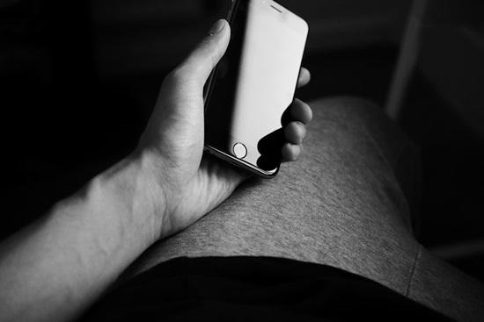
모바일 게임 유저?
기존 포화상태인 게임시장이 모바일 시장 개방 이후 5~10배 늘어남 -> 이 때 늘어난 유저는 라이트 유저

Slide 4
모바일 게임 유저?
2010년 경까지는 PC플랫폼 우세.
But 2012 카카오톡 연계 이후 모바일 시장이 더 커짐
모바일의 장점: 어디서나 쉽게 즐김(모바일), 자동기능(AUTO), 캐주얼한 게임성

Slide 5
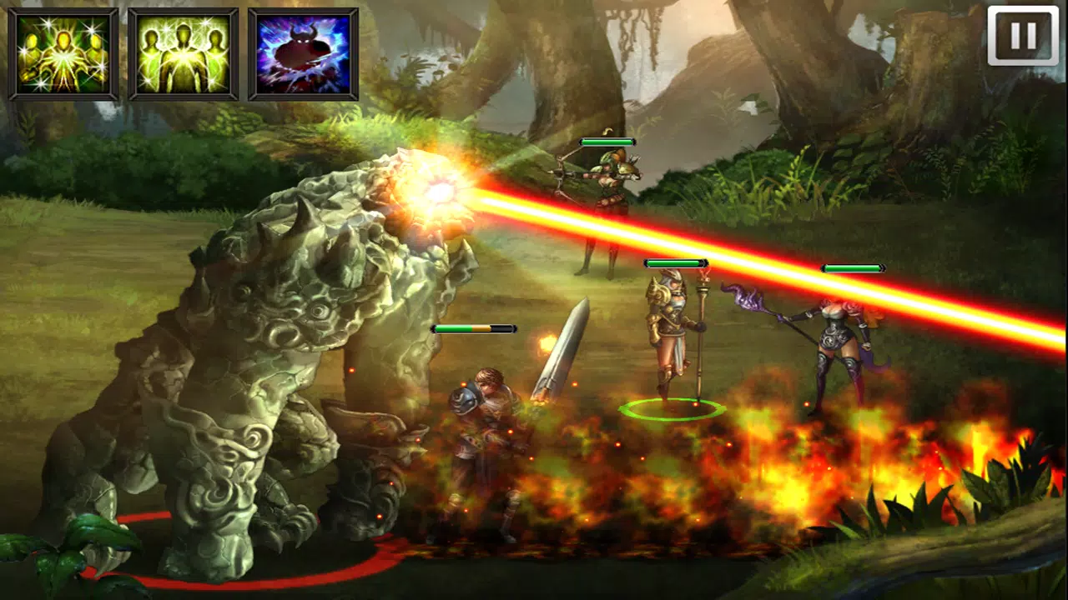
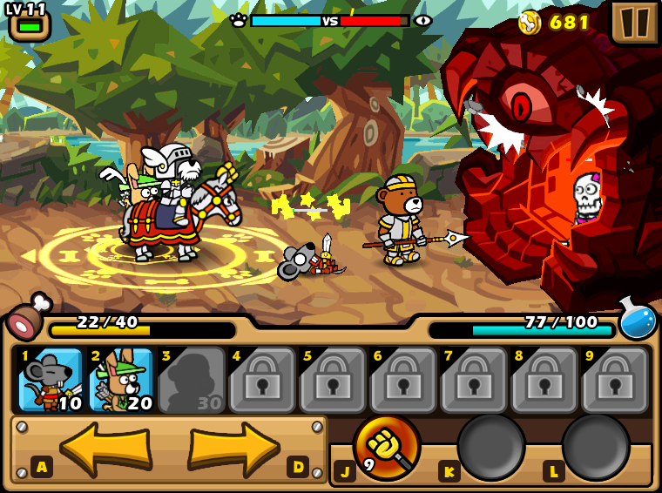
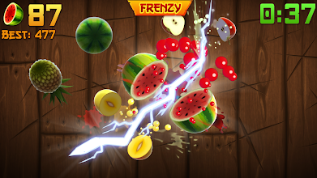
모바일게임 황금기

Slide 6
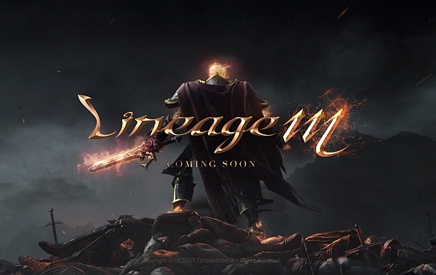
M의 등장
대형 게임사 게임 등장 이후 중소 게임사의 어려움

Slide 7
모바일 게임 성공이유(방법)
인정욕구 결핍
한국 사회의 특성
그렇다면…?

